Slide 1
Introdução ao Domain-Driven-Design DDD
Ivan Paulovich Arquiteto de Softwares Banco Olé Consignado – Julho/2017

Slide 2
Agenda
Linguagem Ubíqua
Bounded Context
Tipos de Domínio
Core Domain
Livros sobre DDD
Estilos Arquiteturais
Building Blocks
Perguntas

Slide 3
Linguagem Ubíqua
A linguagem ubíqua é falada dentro de um Bounded Context.
Os termos precisam ser claramente definidos, não ambíguos e consistentes.
Muito importante numa conversação entre especialistas de domínio e desenvolvedores.
A linguagem ubíqua deve evoluir progressivamente.
Se a linguagem ubíqua não está claro então há trabalho a ser feito.

Slide 4
Linguagem Ubíqua
Domain experts
Devs
Linguagem Ubíqua
Palavras e verbos que refletem a semântica do negócio limitados a um contexto.

Slide 5
Linguagem Ubíqua
Aspectos técnicos da modelagem
Termos técnicos
Linguagem Ubíqua
Nomes dos Bounded Contexts
DDD Patterns
Conceitos chave de negócio
Design Patterns Técnicos
Termos de negócio que devs não entendem

Slide 6
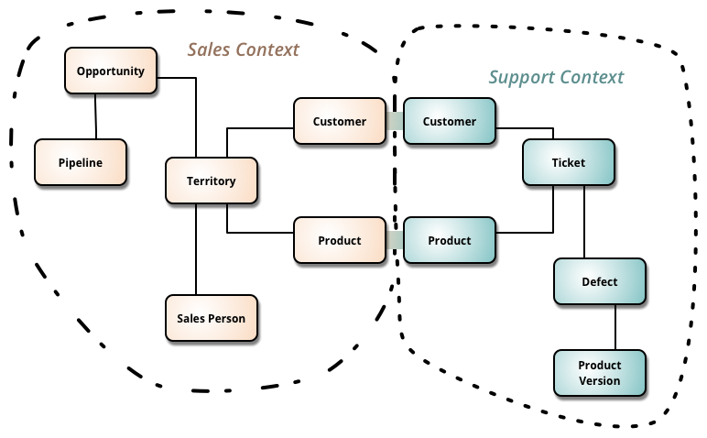
Bounded Context
https://martinfowler.com/bliki/BoundedContext.html

Slide 7
Bounded Context
Áreas de domínio exploradas isoladamente
Definido ao longo que os requisitos são avaliados e a linguagem construída

Slide 8
Tipos de Domínio
Um Modelo pode ser:
O Core Domain
Um Domínio de Suporte
Um Domínio Genérico
Foque o esforço de modelagem no Core Domain
Considere outsourcing pra o Domínio de Suporte
Adquira Domínios Genéricos

Slide 9
Core Domain
Identifique o seu Core Domain
Analise o seu Core Domain
Foque os recursos no Core Domain

Slide 10
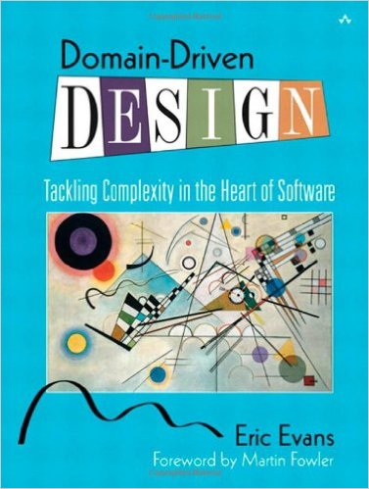
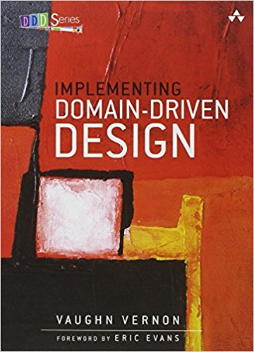
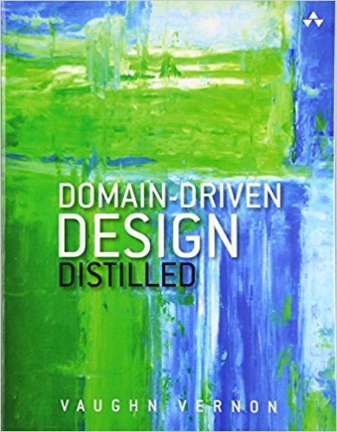
Livros sobre DDD

Slide 11
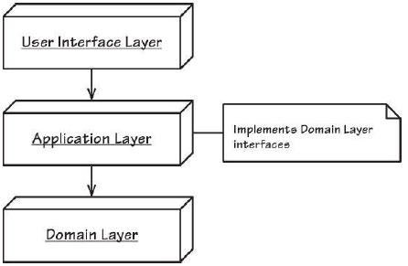
Estilos Arquiteturais

Slide 12
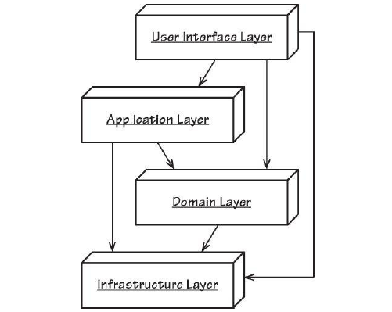
Estilos Arquiteturais

Slide 13
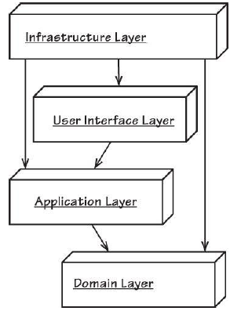
Estilos Arquiteturais

Slide 14
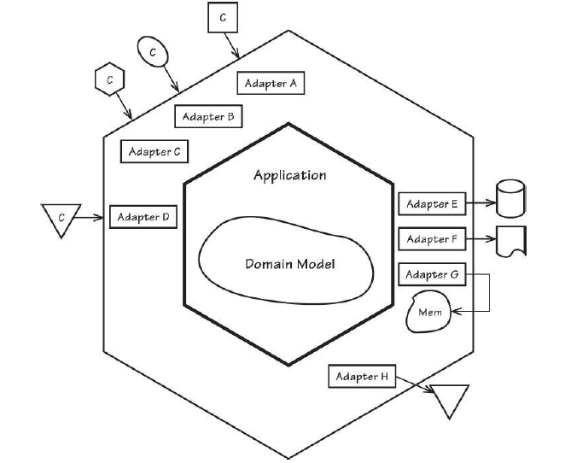
Estilos Arquiteturais

Slide 15
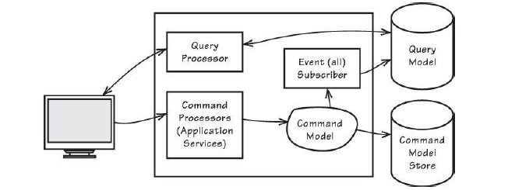
Estilos Arquiteturais

Slide 16
Dependency Inversion Principle
“Módulos de mais alto nível não devem depender de módulos de mais baixo nível. Ambos devem depender de abstrações.
Abstrações não devem depender de detalhes. Detalhes devem depender de abstrações.”
Robert C. Martin

Slide 17

DDD Building Blocks
* Value Objects
* Entities
* Aggregates
* Factories
* Repositories
* Services
* Domain Events

Slide 18
Value Objects
Não possuem identidade
Imutável

Slide 19
Entities
Identidade e Estado
Persistência

Slide 20
Aggregates

Slide 21
Factories
Criação de entidades complexas

Slide 22
Repositories
Abstração da camada de persistência
Busca de dados

Slide 23
Services
Serviços de domínio
Não guardam estado

Slide 24
Domain Events

Slide 25
Anticorruption Layer

Slide 26
Perguntas

Slide 27
Referências
The Principles of OOD https://www.slideshare.net/WEBtlak/introduction-to-ddd-adam-tipk
Domain-Driven Design at ZendCon 2012 http://bradley-holt.com/2012/11/domain-driven-design-at-zendcon-2012/
Architecting and Implementing Domain-Driven Design Patterns with Microsoft .NET https://channel9.msdn.com/Events/TechEd/Europe/2014/DEV-B211
Modern Software Architecture-Domain Models, CQRS, and Event Sourcing – Notes https://www.slideshare.net/ChinhNguyen49/modern-software-architecturedomain-models-cqrs-and-event-sourcing-notes
Domain Driven Design https://pt.slideshare.net/shadrik/domain-driven-design-52410778

